Slide 1
Квалификационные критерии Глобального фонда к СКК
Демеуова Рысалды, Координатор Секретариата СКК

Slide 2
Страновые координационные механизмы - это национальные комитеты, которые подают заявки на финансирование в Глобальный фонд и контролируют реализацию грантов от имени своих стран.
СКК является ключевым элементом партнерства Глобального фонда.
Страновой координационный механизм - «СКК», включает представителей всех секторов, участвующих в реагировании на эпидемии: академические институты, религиозные организации, правительства, многосторонние и двусторонние агентства, НПО, люди, живущие и затронутые заболеваниями и частный сектор.

Slide 3
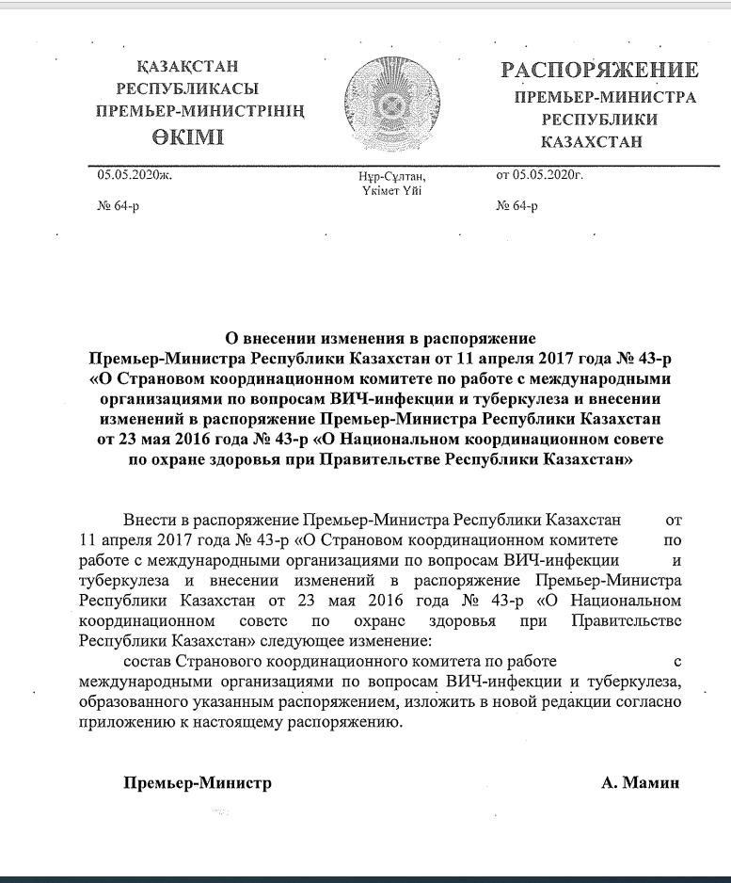

Slide 4
СКК в Казахстане – 26 членов (критерий 3 и 4)

Slide 5
Ключевые заинтересованные стороны в взаимодействии от СКК
Руководители СКК
Поощряет приверженность принципам надлежащего управления.
Устанавливает тон, чтобы слушать и уважать голоса всех членов СКК, особенно представителей от ключевых затронутых групп населения и сообществ, создавая безопасное пространство для высказывания.
Продвигает дискуссии на основе данных для максимального увеличения отдачи от вклада Глобального фонда.
Посредничество между различными заинтересованными сторонами в конфликтных ситуациях.
Дает четкое понимание ролей и обязанностей членов СКК.
Взаимодействует с высокопоставленными правительственными чиновниками с целью продвижения СКК в национальном ландшафте здравоохранения.
Секретариат СКК
- Предоставляет своевременную информацию для качественной подготовки собрания и принятия решений: повестка дня/протокол собрания, соответствующие вспомогательные материалы (пленарное заседание, комитеты, технические рабочие группы) всем членам/заместителям СКК и с энтузиазмом призывает членов участвовать в работе СКК.
Обеспечивает доведение достоверного и проверенного вклада сообщества от СКК до правительственных обсуждений на высоком уровне для стимулирования информированных ответных мер по заболеваниям.
Взаимодействует с высокопоставленными правительственными чиновниками с целью подготовки материалов.
Члены СКК
Участвуют в различных процессах в зависимости от своих возможностей и поддержки.
Содействуют этичному поведению. Соблюдают принципы и ожидания Глобального фонда, включая Кодекс этического поведения для членов СКК, политику СКК и принципы и процедуры управления.

Slide 6
Страновой координационный механизм прозрачно и инклюзивно:
Координирует разработку национального запроса на финансирование;
Назначает основного реципиента;
Осуществляет надзор за реализацией утвержденных грантов;
Согласовывает любые запросы на перепрограммирование;
Обеспечивает связь и согласованность между грантами Глобального фонда и другими национальными программами здравоохранения и развития.

Slide 7
Политика СКК основана на соблюдении 6 квалификационных критериев
Координировать процесс разработки заявок | Процедуры назначения ОР | Надзорная функция | Участие затронутых сообществ в работе СКК | Процедуры отбора представителей НПО | Конфликт интересов и кодекс этики
Осуществляет сбор предложений и координирует процесс разработки заявки | Глобальный фонд предписывает, чтобы СКК предложили одного или нескольких кандидатов на роль ОР при представлении запроса на финансирование документально оформить прозрачные процедуры выдвижения новых и действующих ОР на основе четко определенных и объективных критериев | Глобальный фонд предписывает, чтобы СКК осуществлял надзор за разработкой и реализацией заявок | ГФТСМ предписывает всем СКК, с учетом эпидемиологической обстановки, прав человека и гендерных аспектов, подтвердить представленность в СКК: ЛЖВ или Людей, представляющих ЛЖВ; ЛЗТб или представляющих ЛЗТб; людей, входящих в ключевые группы населения и представляющих ключевые группы населения | Глобальный фонд предписывает, чтобы все члены СКК, представляющие неправительственные избирательные группы, избирались своими избирательными группами на основе документальных и прозрачных процедур, разработанных каждой избирательной группой. | утвердить и принять кодекс этики и служебного поведения для членов СКК; разработать или обновить, при необходимости, и опубликовать политику управления конфликтами интересов, применяемую ко всем членам СКК, альтернативным членам и сотрудникам секретариата СКК.
документально оформить процедуры управления любыми потенциальными конфликтами интересов, способными повлиять на процесс принятия решений.

Slide 8
Оценка ГФ по критериям к СКК
А) | Прозрачный и документированный процесс вовлечения широкого круга заинтересованных сторон в конкурсе по сбору предложений оценивается как: |  | Подтверждающие документы
 | Полностью соответствующим требованиям к СКК | СКК опубликовал объявление с приглашением заинтересованных сторон всех секторов (Гос., НПО, МО), включая не членов СКК о представлении предложений для включения в Концептуальную заявку. Срок в подачи предложений определяется - не менее 10 рабочих дней; | Копия объявления, опубликованного с использованием гос. печатных СМИ, телевидения, радио, интернета или E-mail объявления (со списком рассылки) и текстом обращения к заинтересованным сторонам принять участие
 | Частично соответствующим | Объявление со сроком подачи предложений для включения в Концепцию составил всего 5-9 рабочих дней;
 | Не соответствующим | СКК не опубликовал объявление в СМИ или приглашает все заинтересованные стороны за 4 рабочих дня или меньше чтобы представили предложения в Концепцию или вообще не приглашает

Slide 9
Критерий №1: Страновой диалог
Каждая страна, получающая поддержку от ГФ, проводит постоянные «страновые диалоги», в ходе которых люди, затронутые заболеваниями, могут поделиться своим опытом и помочь определить программы и услуги, которые могут лучше удовлетворить потребности КГН и способствовать сдерживанию эпидемии.
Связаться с СКК
Подготовить идею
Присоединиться к диалогу
Как участвовать в Страновом Диалоге?
В Страновом Диалоге участвуют все заинтересованные стороны: …..
Важно помнить, что члены СКК способствуют/помогают определению случаев несоблюдения Кодекса этики и политику про Конфликт интересов, как у себя так и у других членов СКК.

Slide 10


Основные участники
координирует & подает
Письмо $
ПРАВИТЕЛЬСТВО
НПО
МЕЖД.ОРГ.
ЛЖВ
ЦЕЛИ
задачи
мероприятия
СТРАНОВАЯ
ЗАЯВКА
ГФ
СКК
СТРАНА
выбирает
надзор
выделяет
ОП
ГРАНТОВЫЙ ДОГОВОР
подписывает
выбирает
Реализует проект по гранту ГФ
СП
проверяет & подает
МАФ
PU/DR
Отчитывается по РЕЗУЛЬТАТАМ, запрашивает ФИНАНСИРОВАНИЕ

Slide 11
Критерий 2: Основной получатель
Утверждается
ГФ
Оценивается
МАФ
ОП
подписывает
грантовое
соглашение
с ГФ
Объявление
ОСНОВНОЙ
ПОЛУЧАТЕЛЬ (ОП)
Рабочая группа
Выбирается
СКК
Критерии
Документирование

Slide 12
Квалификационные критерии в отношении СКК | Требования/ Минимальные стандарты |  |  | Показатель
Критерий 3: Согласно требованиям Глобального фонда, который уделяет особое значение надзорным функциям, все СКК должны предоставить и строго выполнять план надзора за использованием всего объема финансирования, утвержденного Глобальным фондом. План должен содержать подробное описание мероприятий по надзору и путей привлечения к надзорной деятельности исполнителей программы, включая членов и не-членов CKK, в частности представителей неправительственных избирательных групп и людей, живущих с заболеваниями и/или затронутых заболеваниями. | ER | A | СКК имеет план надзорной деятельности с указанием конкретных мероприятий, описанием индивидуальных обязанностей и/или обязанностей избирательной группы, сроков и бюджета надзорной деятельности, являющегося частью бюджета СКК. | В полном плане СКК по надзорной деятельности указаны мероприятия, полномочия, сроки и бюджет.
 | ER | B | СКК создал постоянный надзорный орган, обладающий необходимым уровнем экспертных знаний и навыков для проведения регулярных надзорных проверок. | Надзорный орган (НО) обладает следующими ключевыми навыками: (i) финансовое управление, (ii) экспертные знания в области конкретных заболеваний, (iii) управление закупками и снабжением, и (iv) управление программами. В надзорный орган должны входить представители основных затронутых групп населения и ЛЖС.
 |  |  |  | Датированные протоколы заседаний, в которых зафиксировано официальное назначение или выборы членов надзорного органа СКК.
 | ER | C | Надзорный орган (НО) или СКК запрашивает информацию в порядке обратной связи от нечленов СКК и людей, живущих с заболеваниями и/или затронутых заболеваниями. | Документальное подтверждение проведения консультаций, включая надзорные поездки, проводимые надзорным органом или СКК, по крайней мере, раз в 6 месяцев в целях получения информации в порядке обратной связи от нечленов СКК и лиц, живущих с заболеваниями и/или затронутых заболеваниями, либо от основных затронутых групп населения.
 | MS | D | Надзорный орган проводит надзорную деятельность и обсуждает препятствия с каждым ОР; выявляет проблемы, рекомендует возможную реструктуризацию программ и, при необходимости, соответствующее перераспределение средств между видами программной деятельности. | Датированные протоколы заседаний, отчеты или планы работы, подтверждающие ежеквартальное проведение диалога и осуществление последующих мер с участием каждого ОР.
 | MS | E | СКК принимает решения и корректирующие меры в случае выявления проблем и препятствий. | Независимо от сроков определения проблем и задач, СКК принимал решения в течение 6 последних месяцев об установлении минимальных показателей в областях (i) управления, (ii) финансов и (iii) надзора за реализацией программы, а также о последующих корректировочных мерах.
 | MS | F | СКК ежеквартально информирует о результатах надзорной деятельности Секретариат Глобального фонда и заинтересованные стороны в стране с применением процедур, указанных в его плане надзорной деятельности. | Данные, подтверждающие направление отчета (отчетов) о надзорной деятельности заинтересованным сторонам в странах ежеквартально и в Секретариат Глобального фонда своевременно (в течение 1 месяца после проведения заседания НО).

Slide 13
Критерий 4: Согласно требованиям Глобального фонда, все СКК должны подтвердить представленность в комитете людей, живущих с ВИЧ, и людей, представляющих людей, живущих с ВИЧ; а также людей, затронутых* туберкулезом** и малярией***, и людей, представляющих людей, затронутых туберкулезом и малярией, а также людей, входящих в основные затронутые группы населения****, и представляющих основные затронутые группы населения, с учетом эпидемиологической обстановки, прав человека и гендерных аспектов. **Люди, которые жили с этими заболеваниями в прошлом или входят в сообщества, в которых эти заболевания являются эндемическими. **В странах, в которых туберкулез представляет собой угрозу общественному здравоохранению или которые запрашивают финансирование либо для которых в прошлом утверждалось финансирование для поддержки программ по туберкулезу. ***В странах, из которых постоянно поступают данные о распространении малярии или которые запрашивают финансирование либо для которых в прошлом утверждалось финансирование для поддержки программ по малярии. ****Секретариат может снять требование о представленности основных затронутых групп населения, если он сочтет это целесообразным по соображениям безопасности людей. | ER | G | СКК обеспечивает адекватное представительство основных затронутых групп населения (1) с учетом социальной и эпидемиологической обстановки по трем заболеваниям. | Список членов СКК, представляющих основные затронутые и подверженные наибольшему риску группы населения, может включать ПИН, МСМ, работников секс-бизнеса и их клиентов, трансгендерных лиц, мигрантов и т.д., а также представителей организованных групп и/или сетей и частных лиц. В странах, в которых эти группы криминализированы, вместо обеспечения их непосредственной представленности СКК должен осуществлять адвокационную деятельность в их интересах.
 | ER | H | СКК обеспечивает адекватное представительство ЛЖЗ с учетом социальной и эпидемиологической обстановки по трем заболеваниям. | ЛЖЗ включают: ВИЧ: членов гражданского общества, представляющих организацию (организации)/ сеть (сети) ЛЖЗ; или лидеров соответствующих сообществ, если они не организованы в группы ЛЖЗ. Численность представителей определяется с учетом бремени болезни в стране. ТБ и малярия: членов гражданского общества, представляющих организацию (организации)/ сеть (сети) ЛЖТБ/М; или лидеров соответствующих сообществ, если они не организованы в группы ЛЖТБ/М. Численность представителей определяется с учетом бремени болезней в стране (2),(3).
 | MS | I | СКК имеет сбалансированное представительство мужчин и женщин (Стратегия Глобального фонда по вопросам гендерного равенства содержит разъяснения в отношении того, почему женщины и девочки относятся к основным затронутым группам населения в контексте трех заболеваний). | Список членов СКК (членов и альтернативных членов) свидетельствует о сбалансированной представленности женщин в комитете.

Slide 14
Критерий 5: Согласно требованиям Глобального фонда, все члены СКК, представляющие неправительственные избирательные группы, должны избираться своими избирательными группами на основе документальных и прозрачных процедур, разработанных каждой избирательной группой. Это требование применяется ко всем членам комитета, представляющим неправительственный сектор, включая членов комитета, на которых распространяется Требование 4, и не применяется к многосторонним и двусторонним партнерам. | ER | J | Все избирательные группы от неправительственного сектора, представленные в СКК, выбрали своих представителей из состава своих групп с применением прозрачных документальных процедур. | Датированные протоколы заседаний каждой избирательной группы от гражданского общества (4), подтверждающие применение соответствующих процедур выбора их представителей в состав СКК.
 | MS | K | СКК состоит, как минимум, на 40% из представителей национального сектора гражданского общества (4). | Список членов СКК показывает, что национальный сектор гражданского общества (4) представлен в составе СКК, по крайней мере, на уровне 40%.
 | MS | L | СКК имеет четкие процедуры обмена информацией в порядке обратной связи со своими избирательными группами, которые выбрали состав СКК, чтобы представлять в нем свои интересы. | Каждый представитель гражданского общества в СКК имеет план работы в рамках своей избирательной группы с указанием основных задач и обязанностей в области коммуникаций, которые он должен выполнять в качестве представителя избирательной группы.
 | MS | M | СКК выбирает своего председателя и заместителя (заместителей) председателя из представителей различных секторов (правительство, национальное гражданское общество и партнеры в области развития), использует принципы рационального управления, регулярно осуществляет замену и ротацию руководства согласно уставным документам СКК. | Подробный список членов СКК показывает, что председатель и заместитель председателя СКК представляют различные секторы (правительство, национальный сектор гражданского общества (4) и партнеры в области развития) и что существуют четкие процедуры ротации и регулярного обновления руководства.

Slide 15
Критерий 6: В целях обеспечения адекватного управления конфликтами интересов и кодекса Этики Глобальный фонд предписывает всем СКК: i. Разработать и опубликовать политику управления конфликтами интересов, применяемую ко всем членам СКК и ко всем функциям СКК. В этой политике должно быть указано, что члены СКК обязаны периодически заявлять о наличии конфликтов интересов, затрагивающих их самих или других членов СКК. Политикой должно быть установлено, что СКК должен документально оформить порядок, согласно которому члены комитета, имеющие явный конфликт интересов, не могут участвовать в принятии решений, в том числе касающиеся надзора за деятельностью ОР или СР, выбора или финансирования ОР или СР. ii. Применять политику управления конфликтами интересов в течение всего периода действия грантов Глобального фонда и по требованию Глобального фонда представлять ему документальное подтверждение ее применения. | ER | N | СКК имеет политику управления конфликтами интересов, содержащую правила и процедуры, направленные на предупреждение и смягчение конфликта интересов (5); и члены СКК подписывают декларацию о конфликте интересов. | Политика СКК по управлению конфликтами интересов применяется ко всем членам (членам и альтернативным членам) и предусматривает отказ от участия в принятии решений всех членов, имеющих конфликт интересов, в частности представителей ОР и СР.
 |  |  |  | Члены СКК подписали декларацию о конфликте интересов.
 | ER | O | Протоколы заседаний СКК показывают, что СКК применяет процедуры предупреждения, урегулирования и смягчения конфликтов интересов. | Процентная доля протоколов заседаний СКК за последние 12 месяцев, содержащих информацию о применении процедур предупреждения, урегулирования и смягчения конфликтов интересов.
 | MS | P | В целях эффективного принятия решений СКК обеспечивает ситуацию, при которой в составе избирательной группы может быть не более одного члена, имеющего конфликт интересов (за исключением лиц, входящих в состав СКК в силу занимаемой должности и не имеющих права голоса). | Не более одного члена СКК с правом голоса в каждой избирательной группе (6) имеет конфликт интересов согласно заполненным декларациям о конфликте интересов.

Slide 16
Спасибо за внимание!

